Slide 1





两人项目产品设计
队名：冲冲冲
队员 ：韩悦 王奂琪

Slide 2







产品理念
“Work hard&
play hard”
calculator

Slide 3




基础科学与金融计算器
阴阳师实际伤害计算器
提绩点神器
FUNCTIONS

Slide 4
基础科学与金融计算器
阴阳师实际伤害计算器
提绩点神器
FUNCTIONS

Slide 5



基础科学与金融计算器
基础
功能
科学
计算
金融
计算
基础运算
三角函数
PV/FV
指对数运算
低元低次方程求解
PMT/PPMT/PIMT
排列组合计算
NPV/IRR

Slide 6
基础科学与金融计算器
阴阳师实际伤害计算器
提绩点神器
FUNCTIONS

Slide 7





阴阳师实际伤害计算器
我的输出对于
这个本够吗
我的buff究竟加了多少
在玩游戏的时候你是否有这些疑惑？
我的实际伤害有多少
阵容里还需要额外的输出buff吗
在这里一次解决！
斗技热门阵容单轮伤害是多少

Slide 8





阴阳师实际伤害计算器
1.式神原始伤害
副本现有式神搭配
输
入
2.御魂附加伤害
输
出
实际伤害
斗技组合伤害估算
3.已知式神技能buff
4.场景buff
输出式神补强策略

Slide 9
基础科学与金融计算器
阴阳师实际伤害计算器
提绩点神器
FUNCTIONS

Slide 10
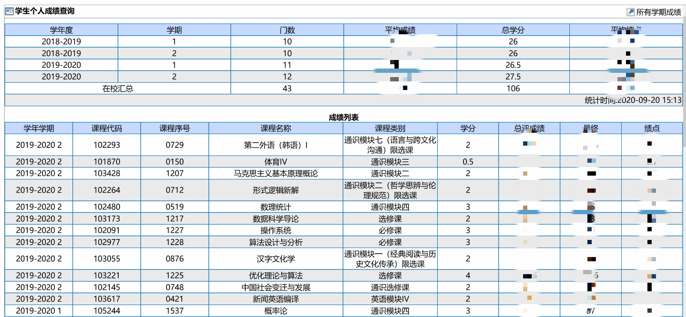
提绩点神器
无论是为了出国、保研或者是为了给自己的大学生活留下一个完美的句号，我们都希望最终可以有一个自己心目中理想的GPA，而如果现有的GPA不尽如人意，我们则需要通过在接下来的学期中修习学分来提高GPA。
【使用18级计算机系培养计划】

Slide 11
提绩点神器——输入输出
1
选择模式：（默认每学期相同）
much&easy（默认每学期30分，可设置能接受最多分数）
little&hard（默认为4.0,可设置可接受最高难度）
现修习学分总数( )
和总绩点( )
5
2
目标GPA（ ）
OR
6
自定义需求：（对每一学期特别设置）
如：希望（ ）学期修（ ）分；
希望（ ）学年修习分数少于（ ）分
3
还剩（ ）个学期
4
1.（ ）学期应/计划修习（ ）分数GPA应/计划达到（ ）
2.（ ）学期应/计划修习（ ）分数GPA应/计划达到（ ）
3. .......

Slide 12
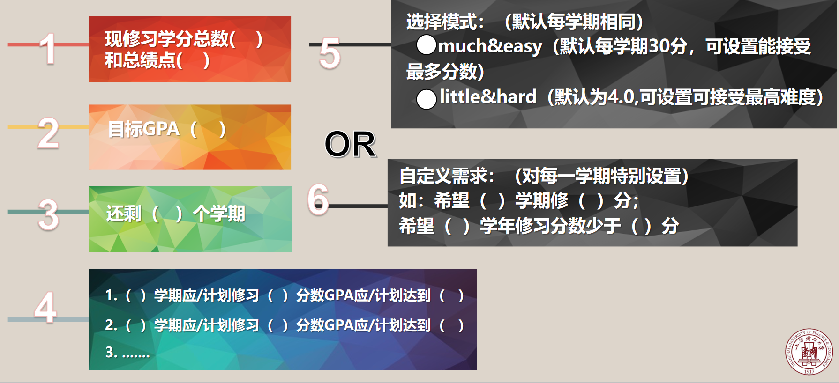
提绩点神器——使用方法
可以输入1、2、3选择5/6定制需求
->输出4
即给定现状和目标为您设定计划
可以输入1、4
->输出2
即给出自己的计划输出最终可能达成的最终绩点

Slide 13
提绩点神器——使用范例
1
现修习学分总数( 106 )
和总绩点( 3.0 )
5
选择模式：（默认每学期相同）
much&easy（默认每学期30分，可设置能接受最多分数）
little&hard（默认为4.0,可设置可接受最高难度）
2
目标GPA（3.2 ）
OR
6
自定义需求：（对每一学期特别设置）
如：希望（ ）学期修（ ）分；
希望（ ）学年修习分数少于（ ）分
3
还剩（ 2 ）个学期
输出
1.（大三上 ）学期应/计划修习（ 30 ）分数GPA应/计划达到（ 3.55 ）
2.（ 大三下 ）学期应/计划修习（ 30 ）分数GPA应/计划达到（ 3.55 ）

Slide 14
提绩点神器——使用范例
1
选择模式：（默认每学期相同）
much&easy（默认每学期30分，可设置能接受最多分数）
little&hard（默认为4.0,可设置可接受最高难度）
现修习学分总数( 50 )
和总绩点( 3.3 )
5
2
输出
最终GPA（ 3.53 ）
OR
6
自定义需求：（对每一学期特别设置）
如：希望（ ）学期修（ ）分；
希望（ ）学年修习分数少于（ ）分
3
还剩（ ）个学期
1.（ 大二上 ）学期计划修习（ 25 ）分数GPA计划达到（ 3.6 ）
4
2.（大二下 ）学期计划修习（ 26 ）分数GPA计划达到（ 3.7 ）
3.（大三上 ）学期计划修习（ 18 ）分数GPA计划达到（ 3.7 ）
4.（大三下 ）学期计划修习（ 15 ）分数GPA计划达到（ 3.7 ）

Slide 15
提绩点神器——使用方法
Exit 退出
Continue 接受选课建议
（由于开课情况未知所以不考虑创业板块）

Slide 16
提绩点神器——使用方法
Exit 退出
Continue 接受选课建议
（由于开课情况未知所以不考虑创业板块）

Slide 17


提绩点神器——提供计划
以处于大三下选课前，经计划大三下学期修22分为例
必修课
学科共同课-选修课
（须选够9分）
此处显示所有课程及学分数
专业课-选修课
（须选够4分）
此处显示所有课程及学分数
个性化-选修课
（须选够4分）
此处显示所有课程及学分数
（根据培养计划和还剩的学期数自动生成并直接显示在屏幕上）
课程名称 | 学分数 | 是否修过
普通物理 | 3 | 0
汇编语⾔ | 3 | 1
Python程序设计 | 2 | 0
优化理论与算法 | 4 | 0
⾼维数据分析 | 3 | 1
⼈⼯智能 | 2 | 0
信息安全导论 | 2 | 0
课程名称 | 学分数 | 是否修过
机器学习 | 2 | 1
⼤数据处理技术 | 2 | 0
计算机图形学 | 2 | 0
并行与分布式计算 | 2 | 0
课程名称 | 学分数
编译原理 | 3

Slide 18
提绩点神器——提供计划(Cont.)
以处于大三下选课前，经计划大三下学期修22分为例
个性化-选修课
（须选够4分）
此处显示所有课程及学分数
课程名称 | 学分数 | 是否修过
社交⽹络分析 | 2 | 0
⾦融科技导论 | 2 | 0
企业资源计划 | 3 | 0
Web程序设计 | 2 | 1
深度学习 | 2 | 0
IT服务管理 （大四上开 不计入） | \ | \

Slide 19
提绩点神器——提供计划
根据必修课、已选课信息和该学期开课信息得出待选分数和待选课程
（假设只要该学期开设某课程则可以选择）
共仍需修19分
学科共同课-选修课
专业课-选修课
课程名称 | 学分数 | 是否选择
普通物理 | 3 | 0
Python程序设计 | 2 | 1
优化理论与算法 | 4 | 0
⼈⼯智能 | 2 | 1
信息安全导论 | 2 | 0
仍需修习分数 | 3 | --
本次选择分数总计 | 4 | --
课程名称 | 学分数 | 是否选择
⼤数据处理技术 | 2 | 1
计算机图形学 | 2 | 0
并行与分布式计算 | 2 | 0
仍需修习分数 | 2 | --
本次选择分数总计 | 2 | --

Slide 20
提绩点神器——提供计划（Cont.）
根据必修课、已选课信息和该学期开课信息得出待选分数和待选课程
（假设只要该学期开设某课程则可以选择）
共仍需修19分
个性化-选修课
课程名称 | 学分数 | 是否选择课程
企业资源计划 | 3 | 0
深度学习 | 2 | 1
仍需修习分数 | 2 | --
本次选择分数总计 | 2 | --
现在共仍需修11分，可以选择5-6门通识课程来提高绩点~

Slide 21
谢谢聆听

